Slide 1
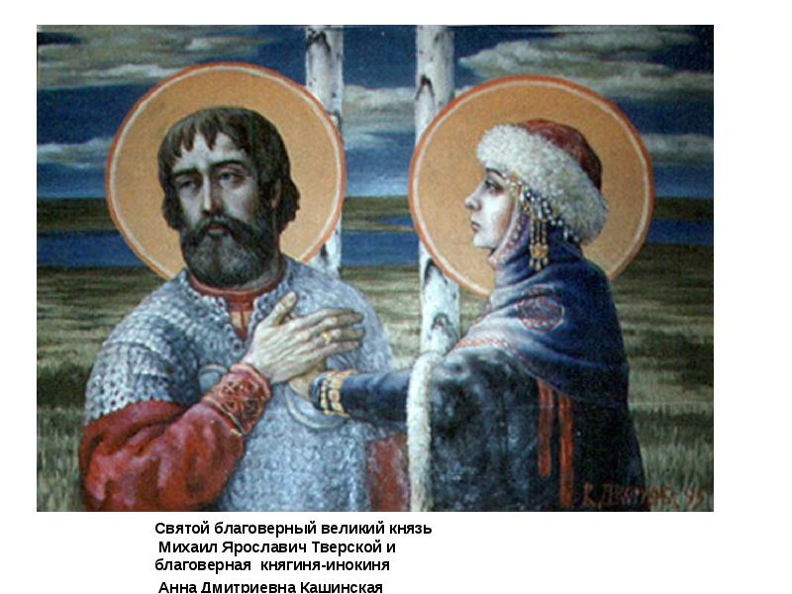
«Семья русских православных святых князей Михаила Тверского и Анны Кашинской»

Slide 2
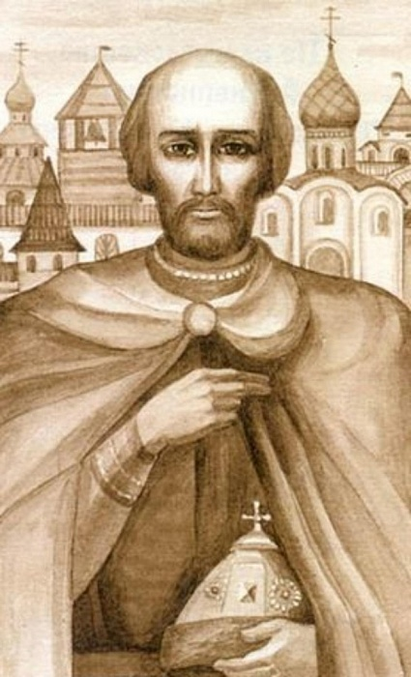
Михаил Ярославич
Святой Великий Князь Тверской. Первый «Великий князь всея Руси». Родился в 1271г.

Slide 3
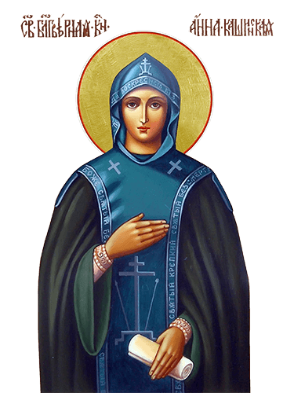
Анна Дмитриевна
Преподобная Анна Кашинская. Родилась 1279. В городе Кашин.

Slide 4
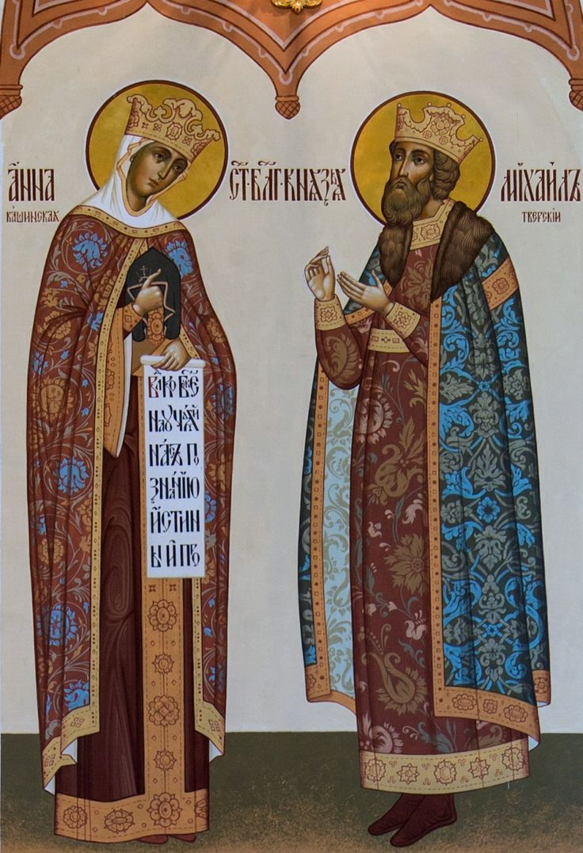
Венчание Михаила и Анны
Венчание проходило в Спасо-Преображенском соборе, осенью 1294г.

Slide 5
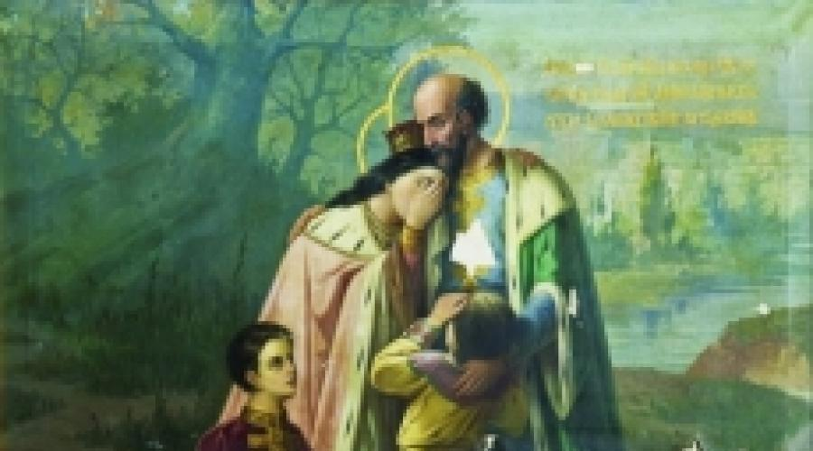
У Анны и Михаила родилось четверо сыновей и дочь, умершая в младенчестве.

Slide 6
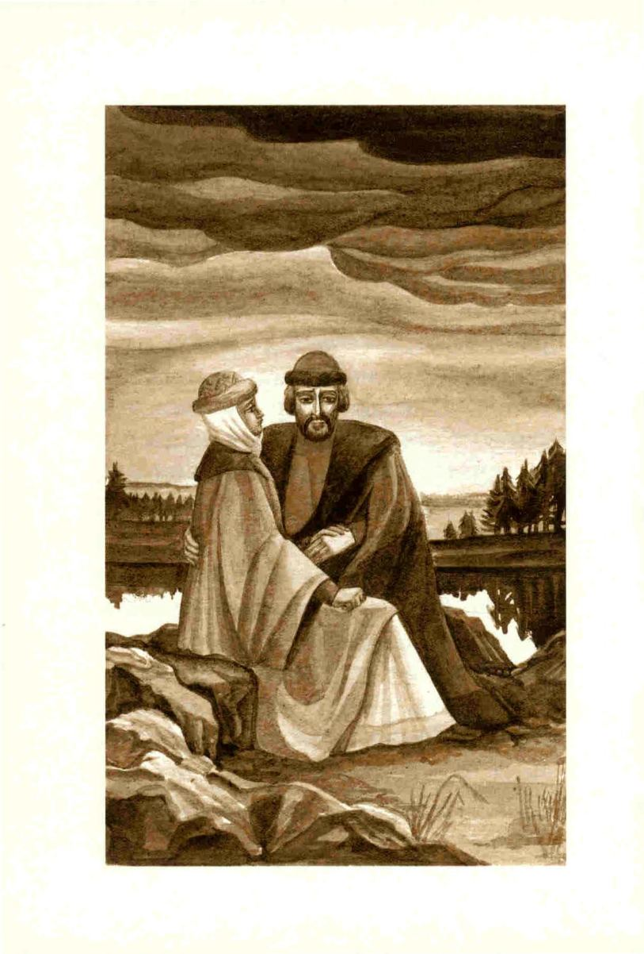
Проводы Михаила в Орду
Анна провожала мужа до реки Нерля.

Slide 7
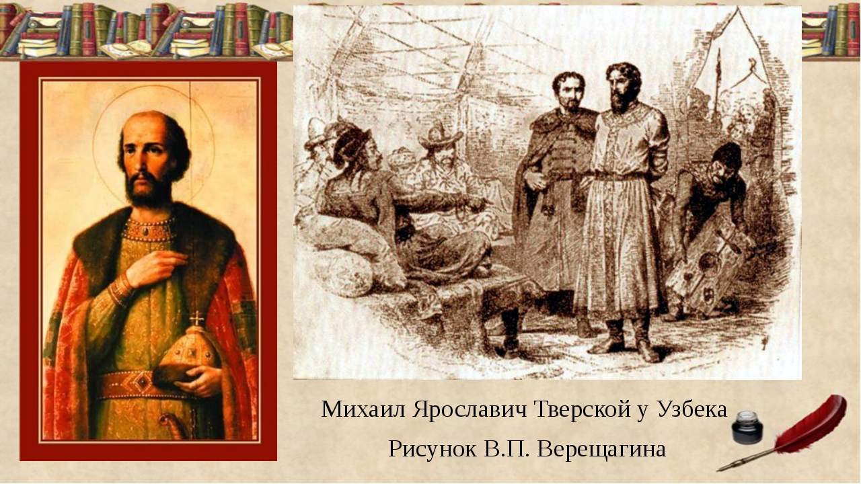
Суд над Михаилом в Орде
Подкупленные судьи, племянником Михаила, Георгием, вынесли смертный приговор 22 ноября 1318г.

Slide 8
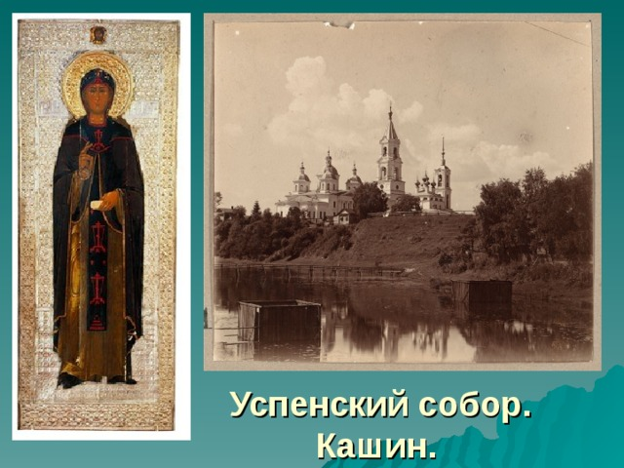
Когда Михаил погиб за родину в стане врага, а после и трое их сыновей, Анна ушла в Кашинский монастырь.

Slide 9
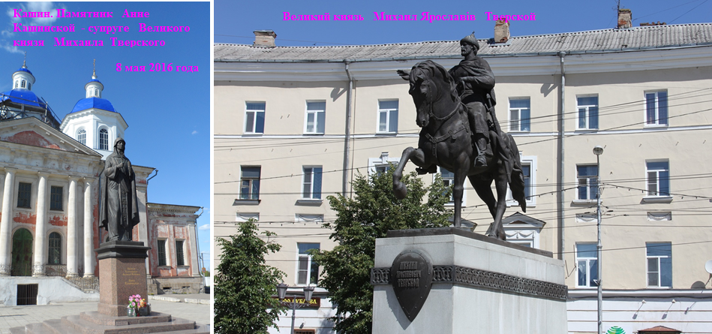
В Твери на Советской площади установлен памятник Михаилу.

Slide 10
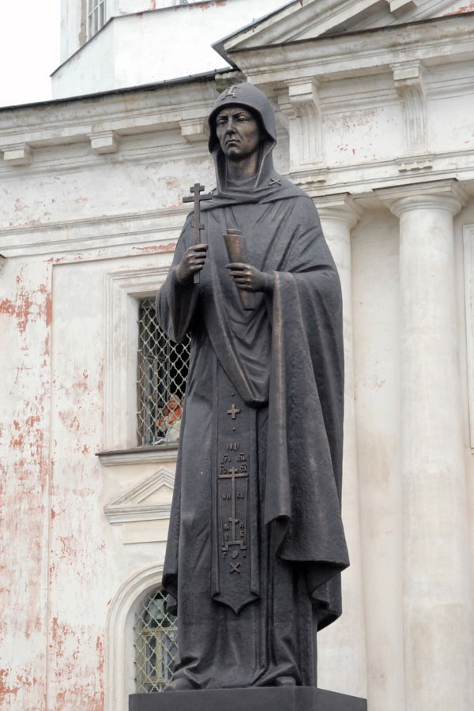
Памятник Анне находится в городе Кашин на площади перед Воскресенским собором. Был установлен 22 июня 2009г.

Slide 11
Спасибо за внимание!!!

